Slide 1

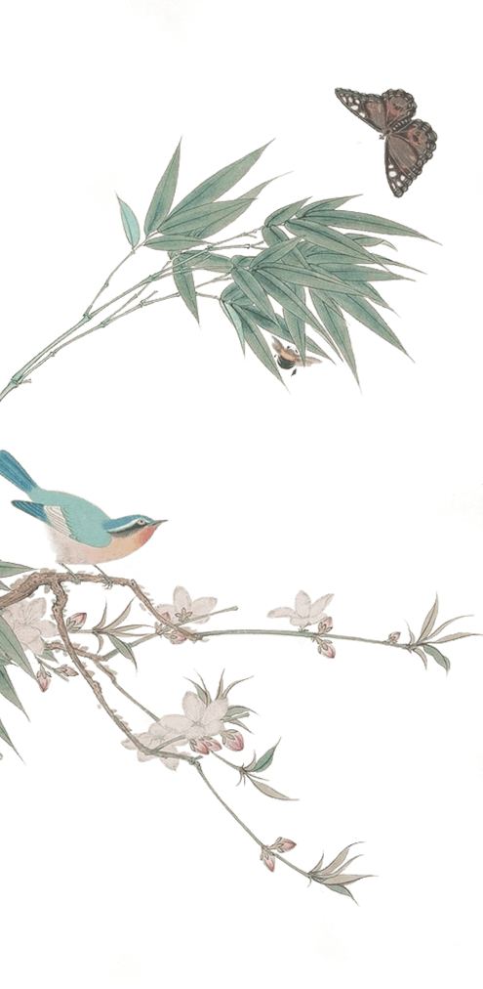
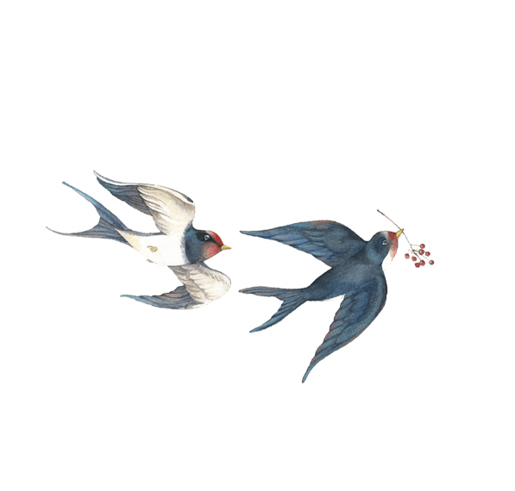
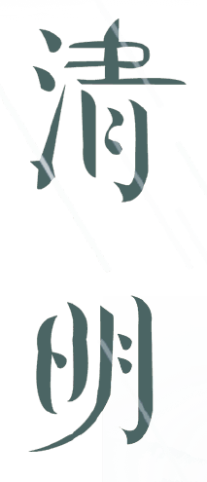


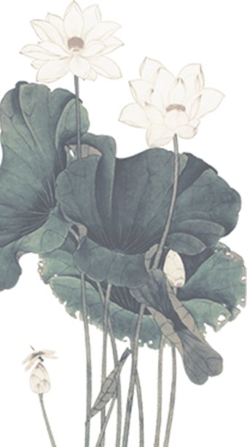
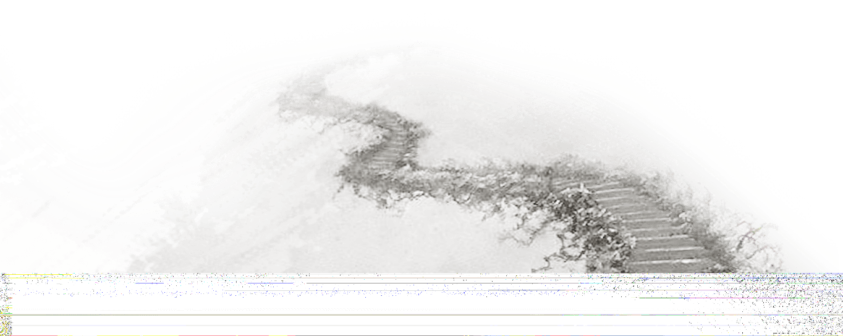
帝里重清明 ，人心自愁思。

Slide 2
·清明节的由来
·清明节的习俗
目 录
·各地的清明节
·清明节的美文

Slide 3
·清明节的由来

Slide 4
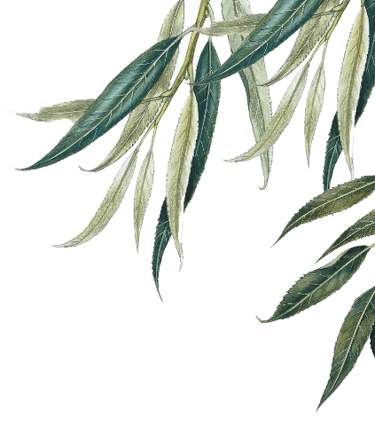
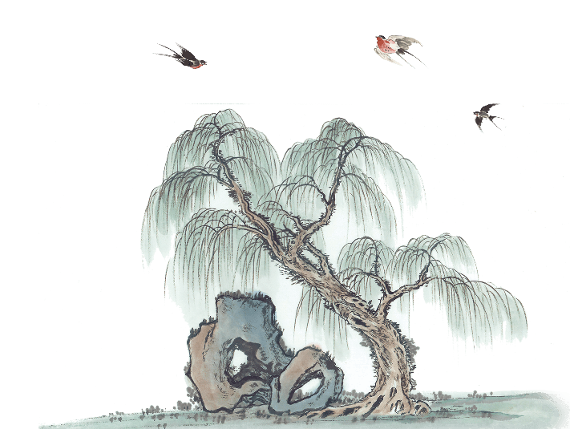
清明节的由来
清明——含有天气晴朗、空气清新明洁、逐渐转暖、草木繁茂之意，另有清淡明智之意。
自古人们用它安排进行农事活动，万物生长此时，皆清洁而明净。故谓之清明。”清明一到，气温升高，雨量增多，正是春耕春种的大好时节。故有“清明前后，种瓜点豆”、“植树造林，莫过清明”的农谚。可见这个节气与农业生产有着密切的关系。

Slide 5
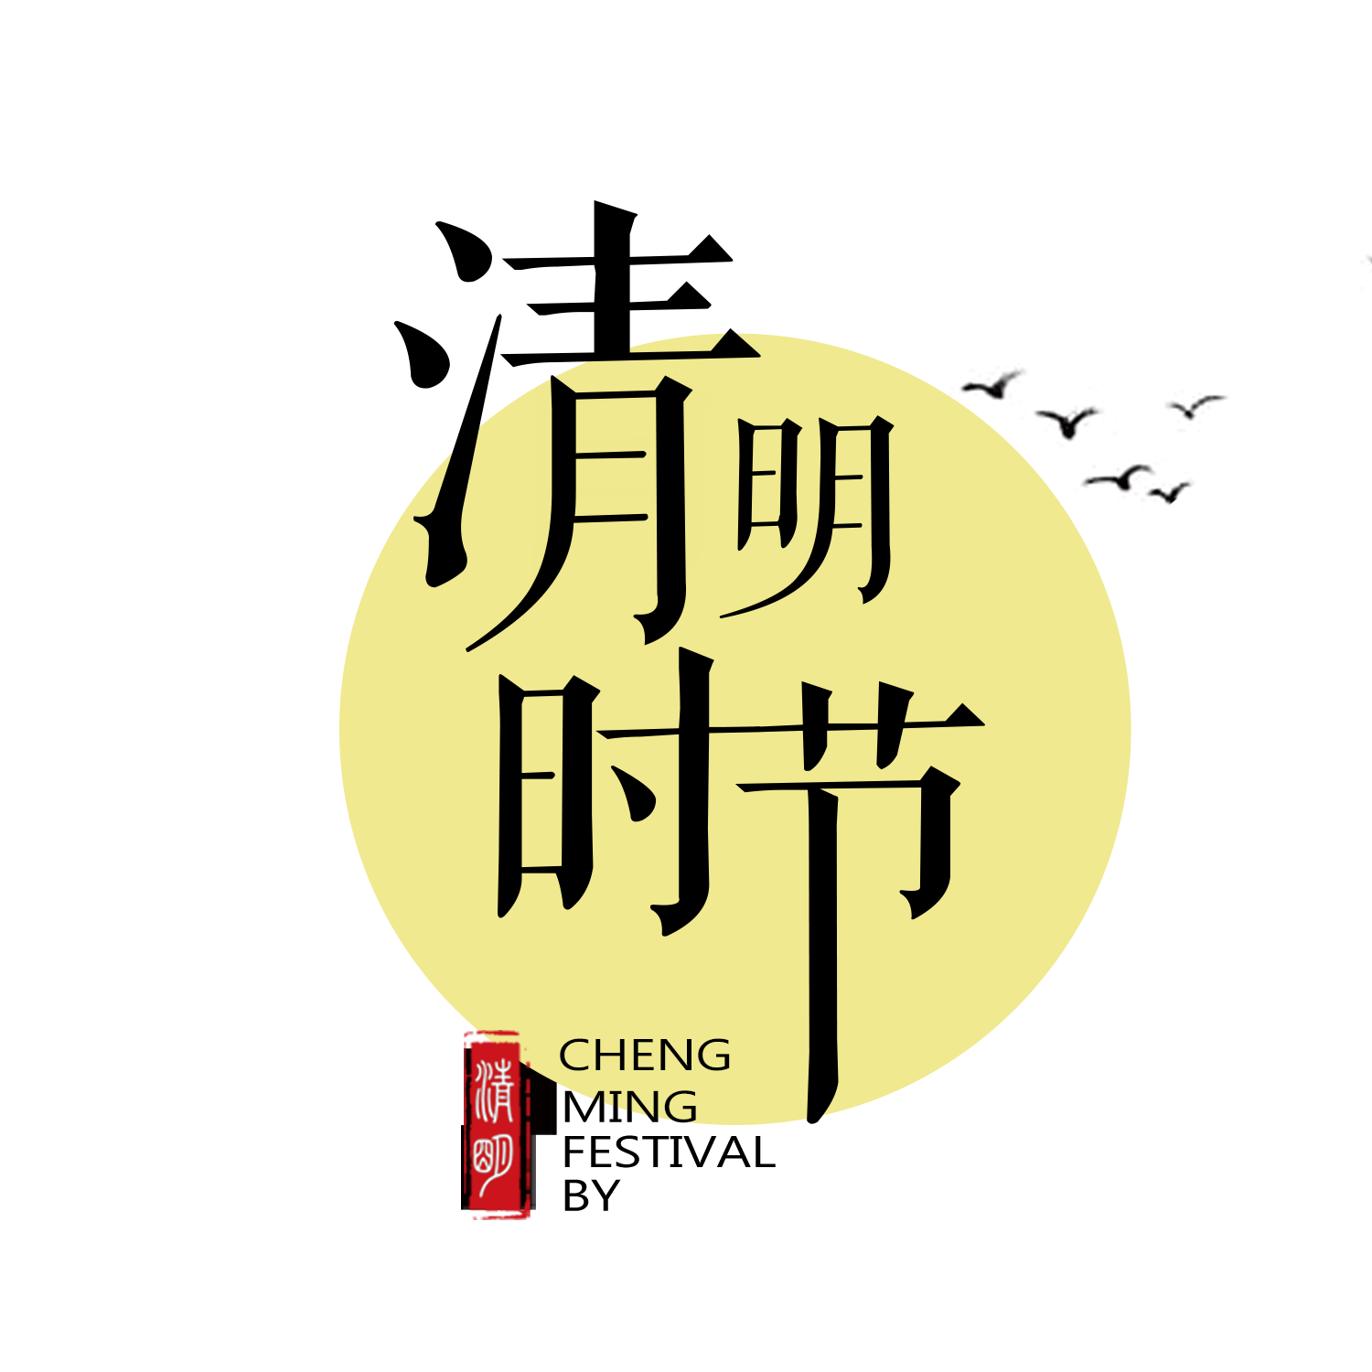
清明节的由来
清明对于古代农业生产而言是一个重要的节气。农谚说 “清明前后，点瓜种豆”、“植树造林，莫过清明”，正是说的这个道理。东汉崔寔《四民月令》记载：“清明节，命蚕妾，治蚕室······”说的是这时开始准备养蚕。其中的“清明节”还只是一个节气，不是节日。
清明节气在时间和天气物侯特点上为清明节俗的形成提供了重要条件，该节气被看作清明节的源流之一。

Slide 6
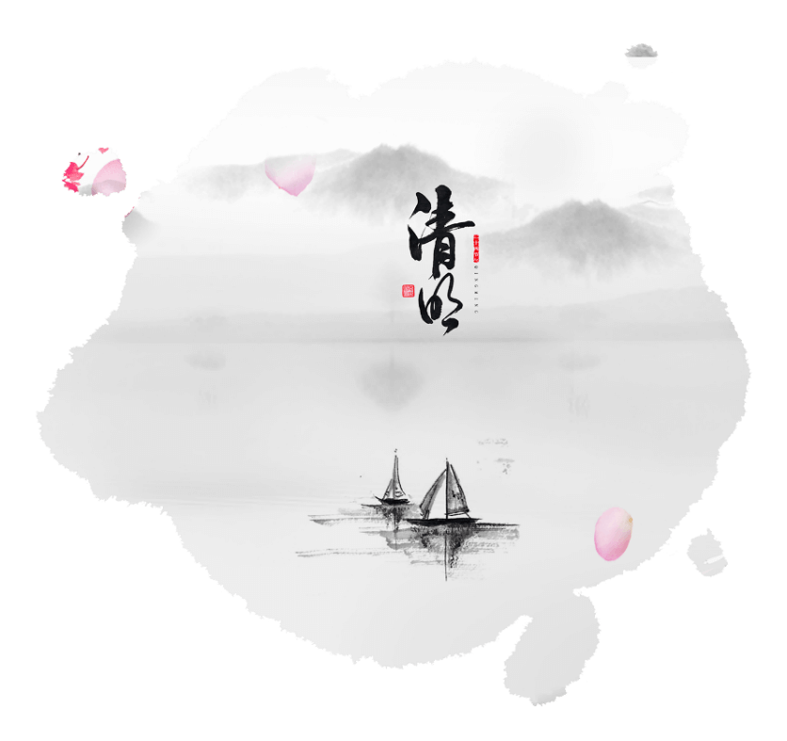
清明节的由来
晋国的百姓安居乐业，对有功不居、不图富贵的介子推非常怀念。每逢他死的那天，大家禁止烟火来表示纪念。还用面粉和着枣泥，捏成燕子的模样，用杨柳条串起来，插在门的上方，召唤他的灵魂，这东西叫“之推燕”（介子推亦作介之推）。此后，寒食、清明成了全国百姓的隆重节日。每逢寒食，人们即不生火做饭，只吃冷食。每届清明，人们把柳条编成圈儿戴在头上，把柳条枝插在房前屋后，以示怀念。

Slide 7
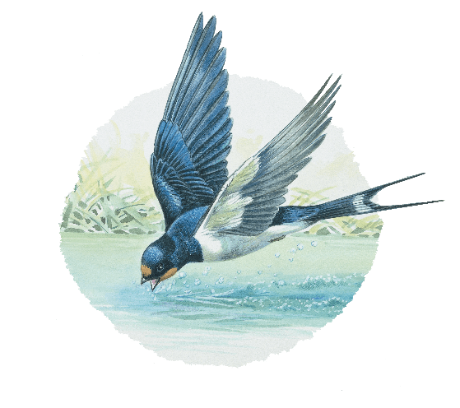
清明节的由来
清明节的名称与此时天气物侯的特点有关。西汉时期的《淮南子·天文训》中说：“春分后十五日，斗指乙，则清明风至。”“清明风”即清爽明净之风。
二十四节气是中国古代天文学家和民众在生活和生产实践中总结出来的气候规律，到了清明，气温变暖，降雨增多，正是春耕春种的大好时节。

Slide 8
·清明节的习俗

Slide 9
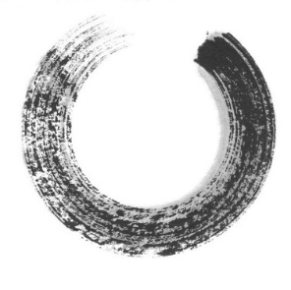
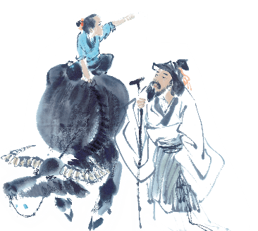
清明节的习俗
踏青
又叫春游。古时叫探春、寻春等。
四月清明，春回大地，自然界到处呈现一派生机勃勃的景象，正是郊游的大好时光。我国民间长期保持着清明踏青的习惯。

Slide 10
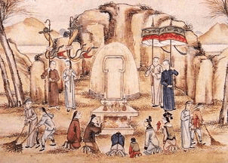
清明节的习俗
扫墓
清明节是一个充满怀念的节日。人们向革命先烈纪念碑敬礼，缅怀先人；为逝去的亲人扫墓，寄托哀思。
当人们在墓前点香献花时不难发现，种种怀念，在此意义上说，清明节可以算作是中国人自己的“感恩节”。传统节日中“知恩图报”的内涵，在不断提醒着现代人生前尽孝、薄葬厚养，学会感恩，并付诸实践。

Slide 11
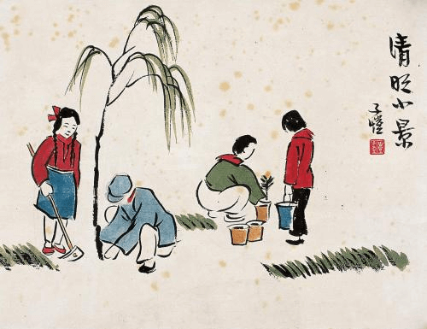
清明节的习俗
戴柳插柳，植树
据说，插柳的风俗，也是为了纪念“教民稼穑”的农事祖师神农氏的。有的地方，人们把柳枝插在屋檐下，以预报天气，古谚有“柳条青，雨蒙蒙；柳条干，晴了天”的说法。杨柳有强大的生命力，俗话说：“有心栽花花不发，无心插柳柳成荫。”柳条插土就活，插到哪里，活到哪里，年年插柳，处处成阴

Slide 12
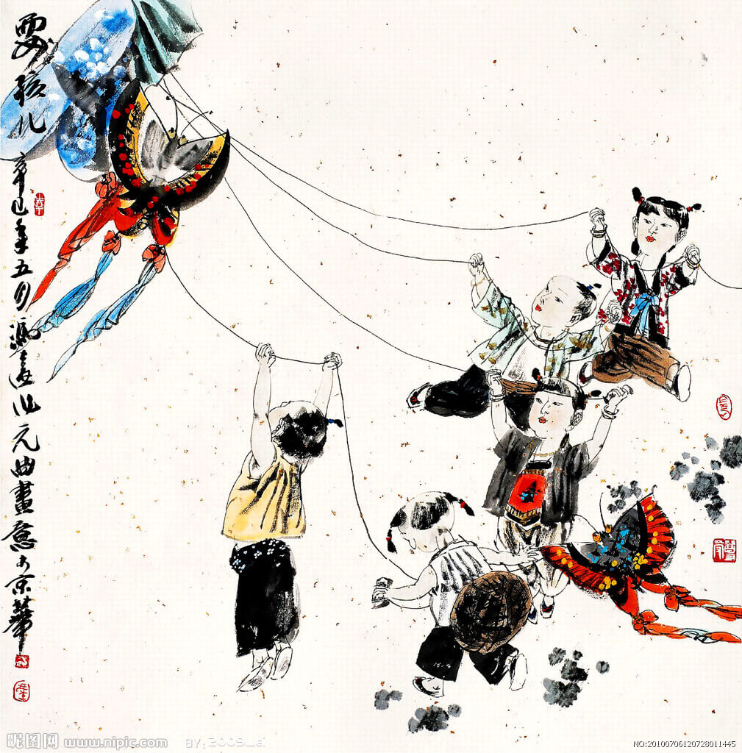
清明节的习俗
荡秋千
秋千，意即揪着皮绳而迁移。它的历史很古老，最早叫千秋，后为了避忌讳，改之为秋千。古时的秋千多用树桠枝为架，再拴上彩带做成。后来逐步发展为用两根绳索加上踏板的秋千。荡秋千不仅可以增进健康，而且可以培养勇敢精神，至今为人们特别是儿童所喜爱。

Slide 13
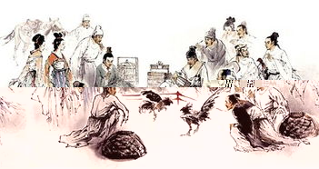
清明节的习俗
斗鸡
古代清明盛行斗鸡游戏，斗鸡由清明开始，斗到夏至为止。我国最早的斗鸡记录，见于《左传》。到了唐代，斗鸡成风，不仅是民间斗鸡，连皇上也参加斗鸡。如唐玄宗最喜斗鸡。

Slide 14
·各地的清明节

Slide 15

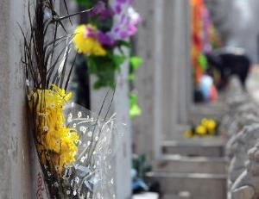
各地的清明节
上海清明节的主要活动是扫墓、踏青，每年清明前后祭扫出行人次近千万。由于改革开放推动公墓化的兴盛，而相关选址以外省的苏州、嘉兴等地为主。因此前往上述区域的人次达到一百余万之多，从而在清明前后数天往往会造成出省交通的拥挤。
此外，青团是江南地区的清明时令点心。其主体由糯米粉制成，经青艾（草头汁）调和而呈绿色糕团，一般为豆沙馅或芝麻馅。食用时保留了寒食的习惯。对上海人而言，青团是清明祭祖时必不可少的供品。

Slide 16
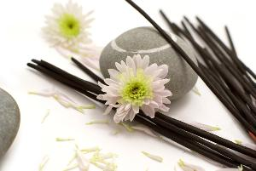
各地的清明节
清明是香港的重要节日，港人会到祖先坟前，焚烧香烛、冥镪，奉祭物多为水果、鲜花、烧猪或白切鸡。港人时常为避免人多挤迫，习惯提早数星期拜山，并不一定恪守清明当日扫墓祭祖的传统。
早在港英时期，中港边界纵然自从国共内战结束，中共执政之后守护深严，但每逢清明，位处中港边界的沙头角禁区多会有限度地开放，让人到沙岭坟场拜祭；用以接济乡间亲友，粤、港火车票亦会出现抢购潮和抄黄牛票的情况。

Slide 17
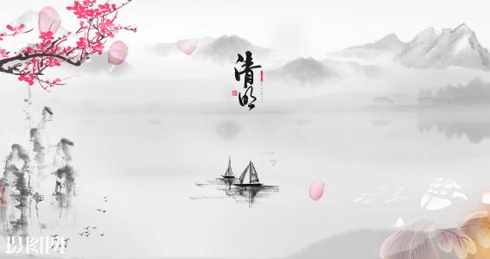
各地的清明节
清明节上坟，山西南部多数地方不燃香、不化纸，要将冥钱等物悬挂坟头，有“清明坟头一片白”的说法。原因是寒食节习惯禁火，而清明节又在寒食节期间。山西北部多数地方却要将冥钱等物全部烧尽，理由是不烧尽就转不到先人手里。晋中的介休等地，上坟时供品为面饼，形如盘蛇。回家后将面饼放在院里，吹晒干以后再吃。老人们讲究可治病，其源盖出于寒食禁火的缘故。

Slide 18
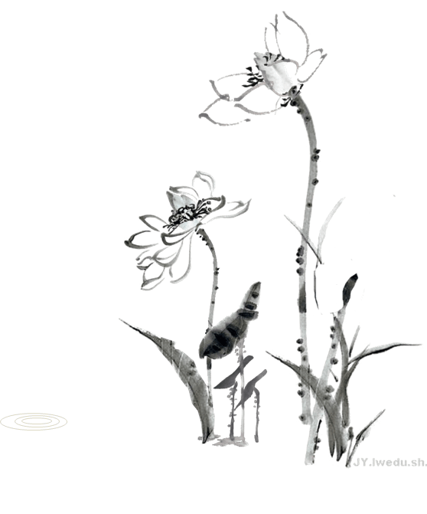
各地的清明节
新加坡华人至今仍按照传统仪式扫墓，多半为闽南仪式。每逢清明时节，新加坡华人多会举家出行，亲戚朋友相邀同往。然后把蛤壳丢在坟前，表示子孙已来扫过墓。回中国寻宗认祖、祭拜先人，则是近一二十年新加坡华人兴起的潮流。在清明节前，祖籍海南的新加坡华人见面时往往会用家乡话互相询问：“回屋(家乡)做清明不？”

Slide 19
·清明节的美文

Slide 20
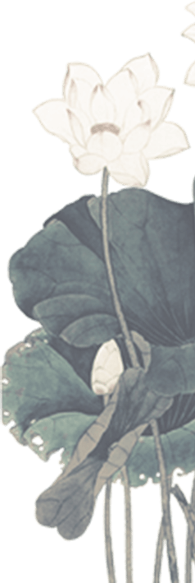
清明节的美文
《途中寒食》（唐）宋之问
马上逢寒食，途中属暮春。
可怜江浦望，不见洛桥人。
北极怀明主，南溟作逐臣。
故园肠断处，日夜柳条新。
。

Slide 21
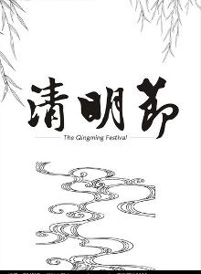
清明节的美文
《洛阳清明日雨霁》 (唐)李正封
晓日清明天，夜来嵩少雨。 千门尚烟火，九陌无尘土。
酒绿河桥春，漏闲宫殿午。 游人恋芳草，半犯严城鼓。

Slide 22
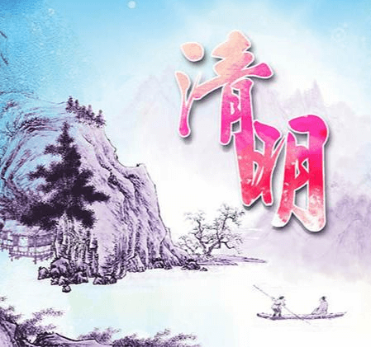
清明节的美文
《清明》 （唐）杜牧
清明时节雨纷纷，
路上行人欲断魂。
借问酒家何处有？
牧童遥指杏花村。

Slide 23
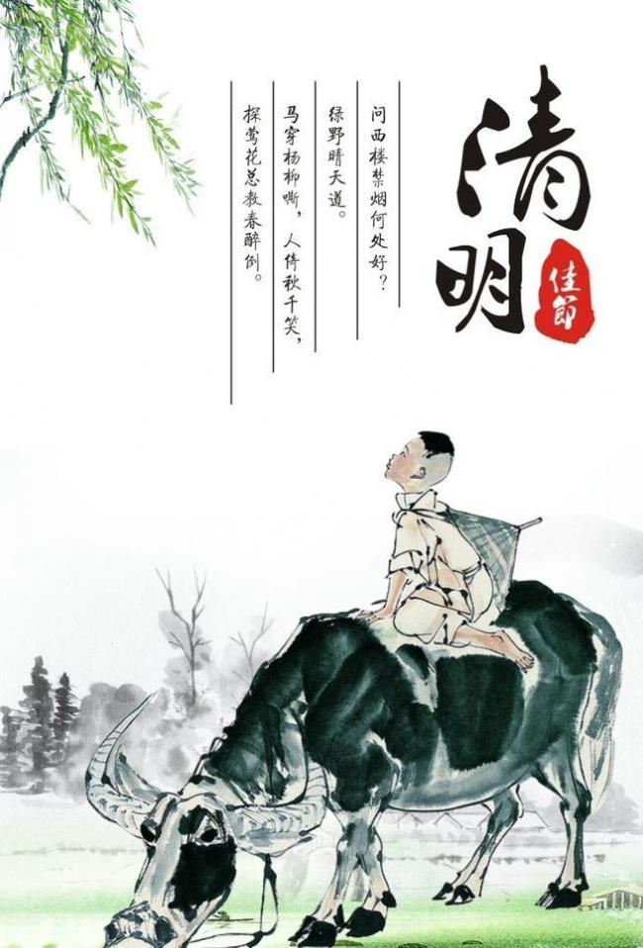
清明节的美文
《清明日园林寄友人》 (唐)贾岛
今日清明节，园林胜事偏。 晴风吹柳絮，新火起厨烟。
杜草开三径，文章忆二贤。 几时能命驾，对酒落花前。

Slide 24
感谢聆听。

